Slide 1

Osteomielitis DE ORIGEN BACTERIOLOGICO
FACULTAD DE ODONTOLOGÍA​
​
AREA DE MEDICINA BUCAL
PLAN DE ESTUDIOS:
CIRUJANO DENTISTA
UNIDAD DE APRENDIZAJE: PATOLOGIA BUCAL I
MATERIAL: SOLO VISIÓN PROYECTABLE
Nombre del material:
ELABORADO POR:
MASS. MARILUZ DIAZ GUZMAN
2017
Notes:
PORTADA

Slide 2
PRESENTACION
EL PRESENTE TRABAJO DE MATERIAL SOLO VISION PROYECTABLE DE LA UNIDAD DE APRENDIZAJE DE PATOLOGIA BUCAL I , TIENE COMO OBJETIVO EL DE ACTUALIZAR LOS CONOCIMIENTOS Y SER UN AUXILIAR IMPORTANTE EN EL PROCESO DE ENSEÑANZA – APRENDIZAJE CON LOS ALUMNOS DEL CUARTO SEMESTRE TENIENDO COMO BASE EL PROGRAMA DE LA MATERIA DE PATOLOGIA BUCAL I CORRESPONDIENTE A :
UNIDAD II PROCESOS INFECCIOSOS MAXILOFACIALES. 3.-PROCESOS INFECCIOSOS DISEMINADOS A LOS ESPACIOS FACIALES Y OTRAS ESTRUCTURAS. g) OSTEOMIELITIS DE ORIGEN BACTERIOLÓGICO. C. clínicas y radiológicas
Notes:
PRESENTACION

Slide 3
Programa de la unidad de competencias de patología bucal i
PROGRAMA DE LA UNIDAD DE COMPETENCIAS DE PATOLOGIA BUCAL I
UNIDAD II PROCESOS INFECCIOSOS MAXILOFACIALES
3.- PROCESOS INFECCIOSOS DISEMINADOS A LOS ESPACIOS FACIALES Y OTRAS ESTRUCTURAS.
g) osteomielitis de origen bacteriológico. C. Clínicas y Radiológicas
Notes:
PROGRAMA

Slide 4
INTRODUCCION
EL CONTENIDO DEL MATERIAL COMPRENDE LA DESCRIPCION DE LA
OSTEOMIELITIS DE ORIGEN BACTERIOLÓGICO PRESENTANDO SU DEFINICION, ETIOLOGIA, EPIDEMIOLOGIA ACTUAL, CARACTERISTICAS CLINICAS, CARACTERISTICAS HISTOLOGICAS, CARACTERISTICAS RADIOGRAFICAS MANIFESTACIONES BUCALES PRONOSTICO Y TRATAMIENTO.
EL CONOCIMIENTO DE ESTA ENFERMEDAD ES DE GRAN IMPORTANCIA PARA LA PATOLOGIA BUCAL I Y POR MEDIO DE ESTE MATERIAL SE APOYARA A LOS ESTUDIANTES DE CUARTO SEMESTRE DE LA FACULTAD DE ODONTOLOGIA DE LA UAEM.
Notes:
INTRODUCCION

Slide 5
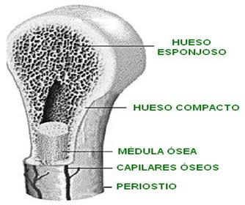
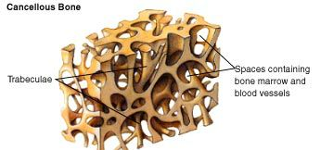
definición
Proceso inflamatorio en el hueso medular (trabecular) que involucra los espacios medulares.
Notes:
DEFINICION

Slide 6

epidemiología
FRECUENCIA - EDAD – SEXO
Lo más habitual es que aparezca entre los 30 y los 80 años. En los niños es rara, y en más del 80% de los casos afecta a pacientes mayores de 10 años. Respecto al sexo, para la mayoría de los autores hay un predominio de los hombres, en unas proporciones que van del 3:1 al 6:1.
La osteomielitis de los maxilares se presenta a cualquier edad.
Notes:
EPIDEMIOLOGIA

Slide 7
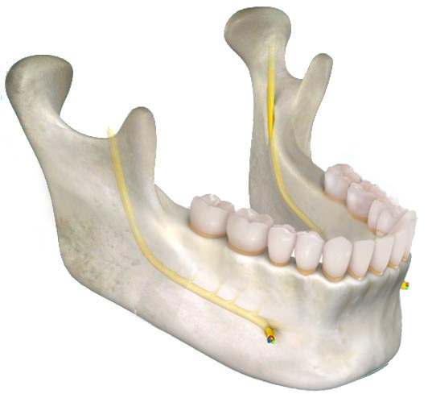
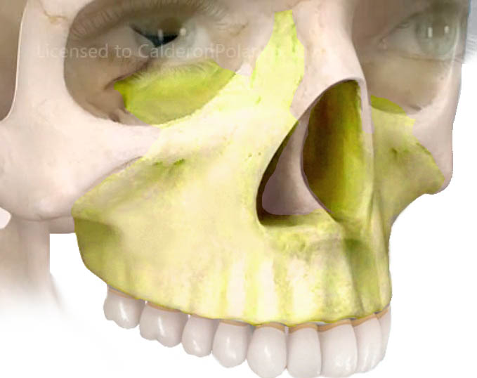
localización
La mandíbula es el hueso facial con mayor incidencia de osteomielitis.
Las zonas mandibulares más afectadas son el cuerpo (83%), la sínfisis mentoniana (20%), el ángulo (18%), la rama ascendente (7%) y el cóndilo (2%).
Maxilar superior: La osteomielitis del maxilar superior es rara en el adulto, y típica, al contrario, en la infancia.
Notes:
LOCALIZACION

Slide 8
clasificación
Hudson (1993)
Osteomielitis aguda (supurativa/no supurativa)
• Foco contiguo (infección odontogénica, traumatismo, exodoncia, etc.)
• Progresiva (quemaduras, sinusitis, etc.)
• Hematógena-metastásica
Osteomielitis crónica
Osteomielitis de Garre.
Esclerosante difusa.
Multifocal recurrente.
Supurativa o no supurativa
Notes:
CLASIFICACION DE HUDSON

Slide 9
etiología
Factores generales
Focos de sepsis lejanos
Enfermedades óseas
Estados de inmunosupresión
Edad
Factores locales
Endógenos:
Patologías dentales
Periodontopatías
Lesiones de la mucosa bucal
Quistes o tumores odontogénicos
Focos de sepsis vecinos
Exógenos:
Traumatismos maxilares
Exodoncias
Implantes
Agentes físicos
Agentes químicos
Notes:
ETIOLOGIA

Slide 10
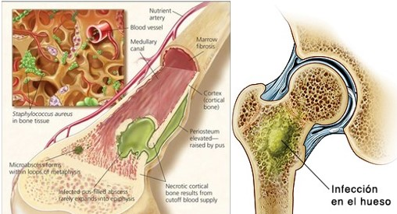
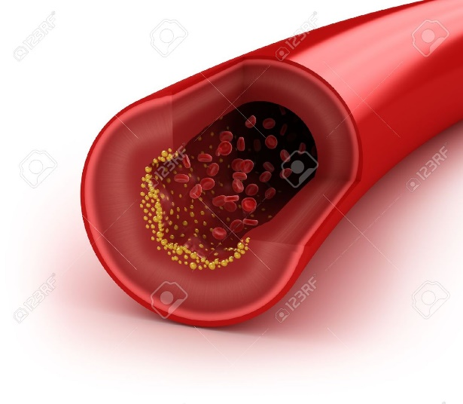
Factores generales
Focos de sepsis lejanos
En este caso la colonización llega obligatoriamente por vía hematógena; puede haber más de un foco osteomielítico en los maxilares, así como en otros huesos del esqueleto.
Puede ser una osteomielitis tuberculosa en los maxilares originada a partir de un foco pulmonares.
Notes:
FACTORES GENERALES

Slide 11
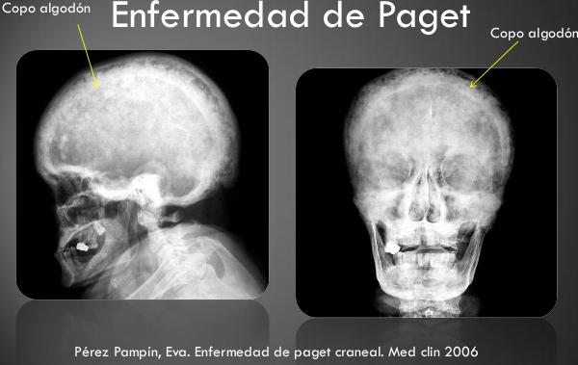
Enfermedades óseas
En las que hay un compromiso de la irrigación ósea, en este caso a nivel microscópico, predisponen a la osteomielitis; se da en la enfermedad de Paget (trastorno que implica destrucción y regeneración ósea anormal, lo cual causa deformidad de los huesos afectados.).
Notes:
ENFERMEDADES OSEAS PAGET

Slide 12
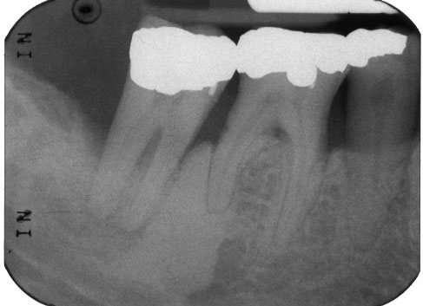
En los estados de osteoesclerosis (Lesión consistente en un engrosamiento del hueso, aumento de su densidad, con posible disminución del espacio medular y la consiguiente atrofia de la médula ósea), en los estados de osteoporosis, en las displasias óseas fibrosas y en los tumores óseos malignos.
Notes:
OSTEOESCLEROSIS

Slide 13
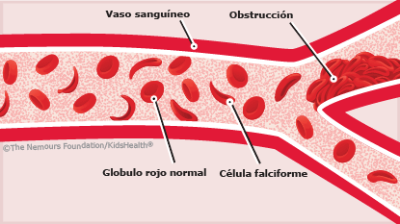
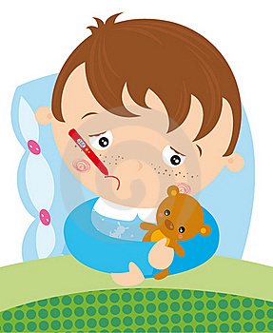
Estados de inmunodepresión
En teoría, los estados de inmunodepresión como desnutriciones severas, estados carenciales, drogadicciones, diabetes, agranulocitosis, anemias graves, SIDA, etc. Esto se comprueba con la coincidencia de la osteomielitis con la anemia falciforme.
Notes:
INMUNODEPRESION

Slide 14
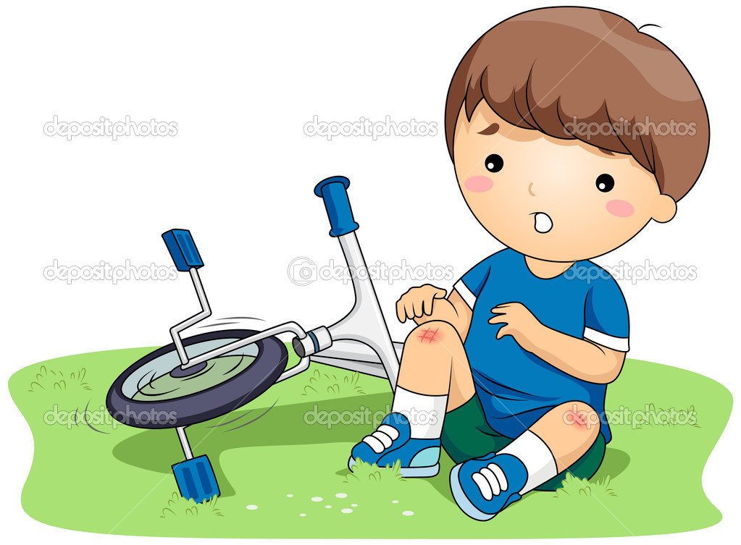
Edad
Describiéndose como casi exclusiva de niños en edad escolar y preescolar y de adultos jóvenes; en este último caso la etiología suele ser traumática.
Notes:
EDAD

Slide 15
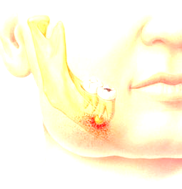
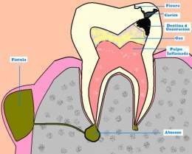
Factores locales endógenos
Patología dentaria
La mayoría de osteomielitis están relacionadas con patología dentaria cuando ésta compromete la región apical, ya sea en forma de absceso periapical puro o de periodontitis.
Las infecciones odontogénicas suelen estar bien circunscritas y por lo tanto no se propagan al hueso. La desorganización de la membrana piógena protectora es la causa de la osteomielitis.
Notes:
FACTORES LOCALES ENDOGENOS

Slide 16
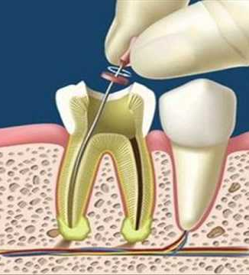
Los factores que originan esta desorganización figuran el curetaje intempestivo de las lesiones supurativas, introducir gérmenes patógenos en el tejido sano en el curso de una intervención quirúrgica y no extraer el diente causal o no hacer los drenajes imprescindibles en la infección odontógenica.
Notes:
FACTORES LOCALES

Slide 17
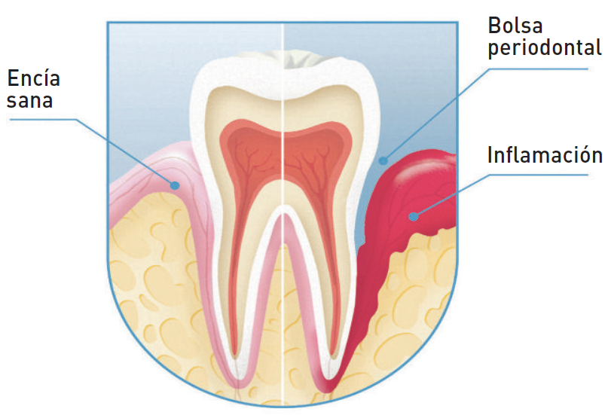
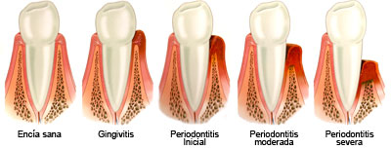
Periodontopatías
Se ha relacionado todo tipo de periodontopatías con la génesis de una osteomielitis, en especial si son severas y rompen la barrera de la inserción epitelial y pasan a convertirse en una periodontitis; la gingivitis ulceronecrótica está estrechamente relacionada con la producción de osteomielitis.
Notes:
PERIODONTOPATIAS

Slide 18
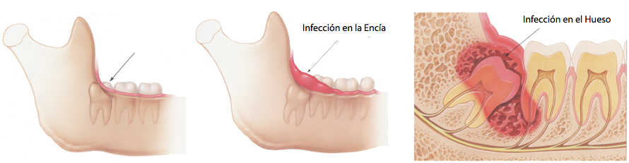
Lesiones de la mucosa bucal
La pericoronitis se encuentran como causa de osteomielitis; también como puerta de entrada heridas gingivales de poca importancia, por ejemplo, las producidas por un mondadientes o por una prótesis dental removible. Estas heridas intrascendentes pueden adquirir gravedad en pacientes con baja resistencia a las infecciones.
Notes:
LESIONES DE LA MUCOSA BUCAL

Slide 19
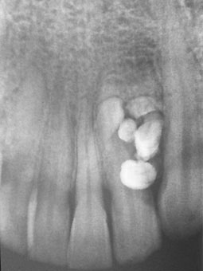
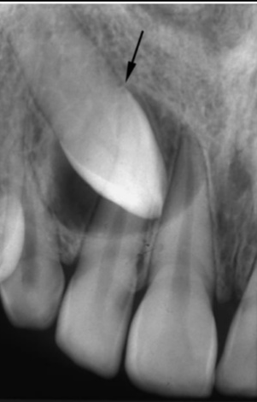
Quistes o tumores odontogénicos
Cuando hay una infección del quiste o del saco folicular por la razón que sea, los gérmenes tienen un acceso realmente mucho más fácil hacia los maxilares; considera que hay una estrecha relación entre la osteomielitis y la presencia de quistes maxilares. P. ej. Un odontoma
Notes:
QUISTES Y TUMORES

Slide 20
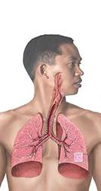
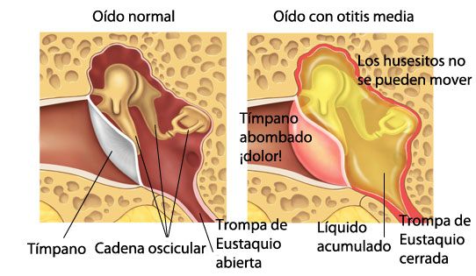
Focos de sepsis vecinos
Los focos de sepsis vecinos extramaxilares, infecciones del oído medio (otitis medias supurativas) y de vías respiratorias altas (faringoamigdalitis purulentas, sinusitis maxilares y frontales), pero sobre todo las cutáneas del tipo furunculosis, permitirían la colonización de bacterias, por vía hematógena o linfática, en los maxilares.
Notes:
FOCOS DE SEPSIS

Slide 21
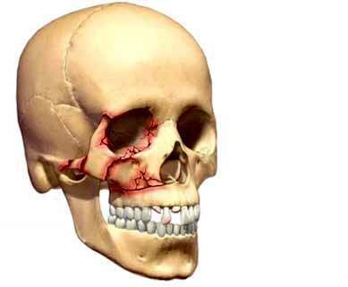
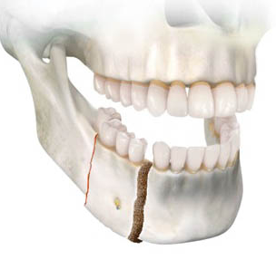
Factores exógenos
Traumatismos maxilares
Las fracturas abiertas de los maxilares, aquellas en que se establece una comunicación con la cavidad bucal o con el exterior, son una de las principales causas. Si la fractura es conminuta o hay algún cuerpo extraño o algún diente en el foco de fractura, sobre todo si éste presenta alguna patología o está incluido, el riesgo de osteomielitis aumenta.
Notes:
FACTORES EXOGENOS

Slide 22
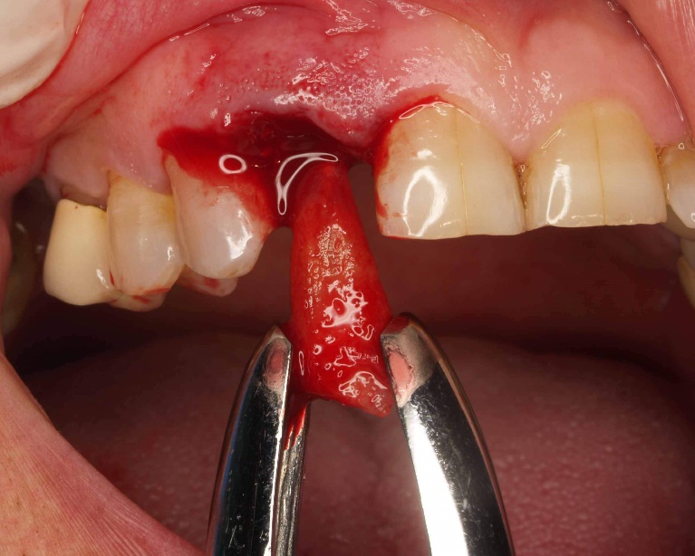
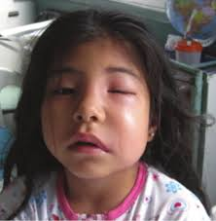
Exodoncias
Puede ser la puerta de entrada de gérmenes desde la cavidad bucal hacia el maxilar, en especial cuando no se respetan las normas de asepsia, o si se efectúa de forma traumática.
Cuando hay un estatus infeccioso agudo, celulitis o absceso odontogénicos, efectuar una exodoncia convencional puede facilitar la diseminación de la infección hacia el maxilar. Por lo que la farmacoterapia es fundamental.
Notes:
EXODONCIAS

Slide 23
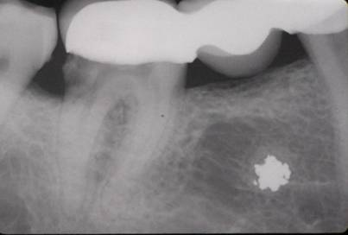
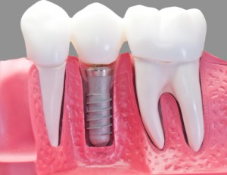
Implantes
Eran hasta ahora una de las causas principales de osteomielitis; en la actualidad el avance tecnológico, así como de la concienciación de la asepsia y antisepsia, hacen que se vea en un descenso.
En este mismo sentido actuaría cualquier cuerpo extraño introducido en los maxilares, sea de forma accidental, (proyectiles tipo bala o metralla), o con finalidad curativa (material metálico de osteosíntesis).
Notes:
IMPLANTES

Slide 24
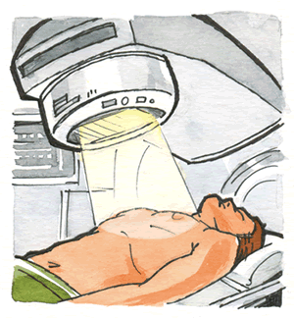
Agentes físicos
Las radiaciones empleadas en el tratamiento de los tumores malignos de las vías aerodigestivas superiores, y en especial de los de la cavidad bucal, pueden provocar un tipo especial de osteomielitis conocido con el nombre de osteorradionecrosis.
Notes:
AGENTES FISICOS

Slide 25
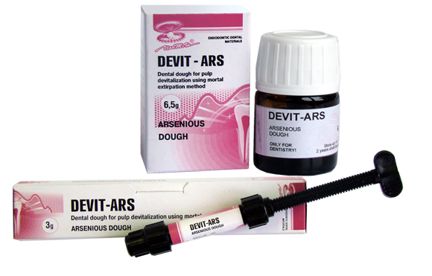
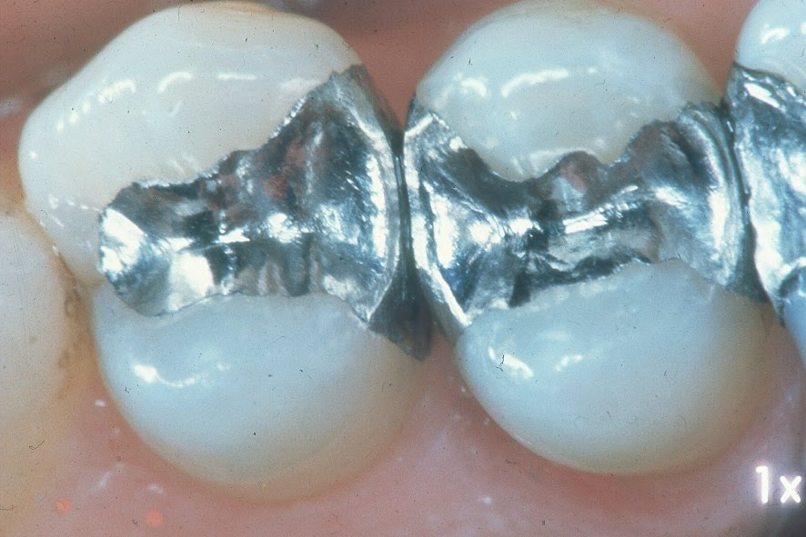
Agentes químicos
Se han descrito osteomielitis motivadas por bismuto, mercurio, arsénico y fósforo. Algunos de estos materiales se usaban en la práctica odontológica (el arsénico en tratamientos endodóncicos como momificador pulpar) y todavía se utilizan diariamente, ya que el mercurio forma parte de la amalgama; en el caso de las obturaciones retrógradas se coloca directamente en la zona apical sin que origine problemas de esta índole.
Notes:
AGENTES QUIMICOS

Slide 26
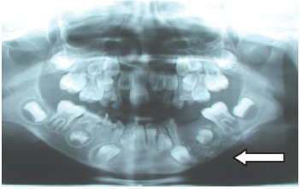
Osteomielitis aguda
Se asocia a procesos locales odontogénicos o no odontogénicos.
La gran mayoría se originan en un foco dentario. Se distinguen 2 periodos:
Notes:
OSTEOMIELITIS AGUDA

Slide 27

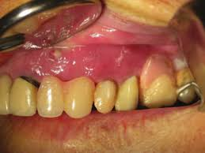
SINTOMAS
Primer periodo: 2 ó 3 días, en el que los síntomas recuerdan a los de la periodontitis pero con un carácter mucho más violento y con una clara afectación del estado general; la aparición de dolor profundo e intenso y fiebre alta.
Notes:
SINTOMAS

Slide 28
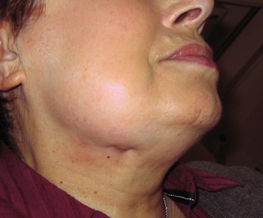

Segundo periodo: aparece una celulitis franca que suele evolucionar hacia un absceso cervicofacial; la evolución espontánea es la fistulización endo o extrabucal. Con el drenaje de un exudado purulento ceden todos los síntomas, en especial el dolor.
Notes:
CELULITIS

Slide 29
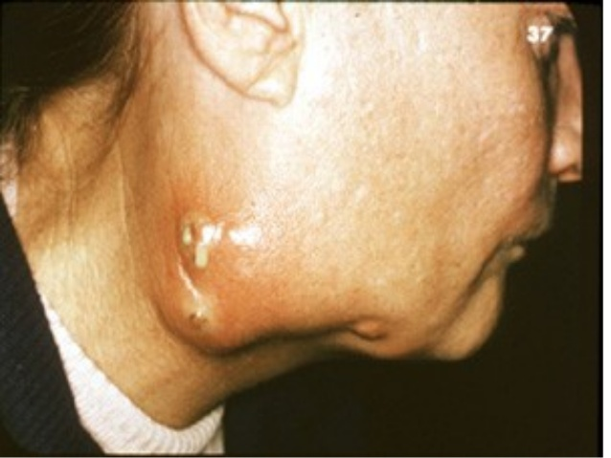
Características clínicas
Dolor profundo intenso a la palpación del hueso afectado y a
la percusión del diente responsable, que además presentará un cierto grado de movilidad
Celulitis o abscesos cervicofaciales similares a los descritos
en la infección odontogénica, que estarán presentes en las formas agudas y en las reagudizaciones.
Presencia de fístulas por las que drena un exudado; a veces, si
se introduce un estilete en su interior se puede llegar a tocar
y a movilizar el secuestro. El cual es expulsado habitualmente como trocitos de hueso.
Notes:
CARACTERISTICAS CLINICAS

Slide 30
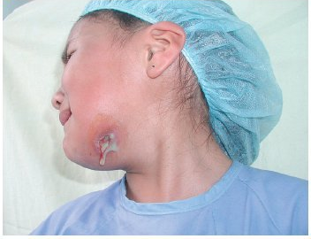
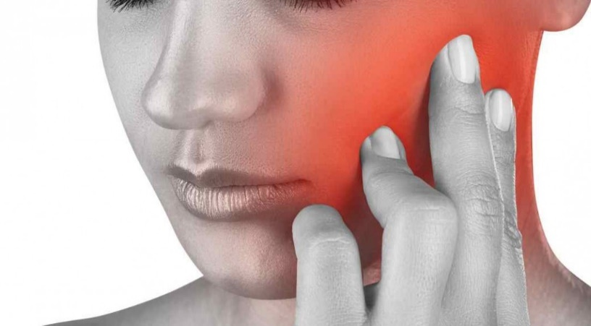
Características clínicas
Calidad del exudado: un pus cremoso y espeso orienta hacia
la presencia de estafilococos, mientras que cuando es oscuro
y maloliente, la sospecha se orienta hacia los anaerobios.
Trastornos de la sensibilidad indicadores de la afectación neurológica del nervio dentario inferior (signo de Vincent), que será generalmente reversible.
Alteraciones del contorno de los maxilares: abombamiento propio de la periostitis, discontinuidad si hay una fractura patológica
Notes:
CARACTERISTICAS CLINICAS FISTULAS

Slide 31
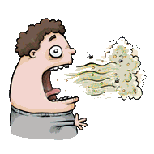
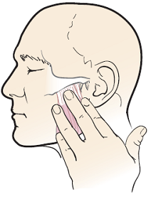
SIGNOS Y SINTOMAS
Alteración de la oclusión, reflejo de la fractura maxilar.
Trismo si la osteomielitis involucra la zona de los molares o la
rama ascendente mandibular y afecta la musculatura masticatoria.
Halitosis
Comprobar las constantes –temperatura corporal, pulsaciones, tensión arterial, frecuencia respiratoria, diuresis, etc, puesto que su alteración ya indica la participación general y por lo tanto la gravedad del proceso.
Notes:
SIGNOS Y SINTOMAS

Slide 32

patogénesis
Se presentan 3 fases:
"Fase inflamatoria aguda"
"Fase de necrosis"
"Fase de reparación"
Notes:
PATOGENESIS

Slide 33
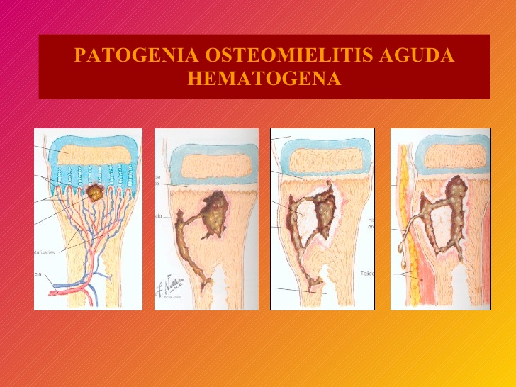
"Fase inflamatoria aguda"
En la que en la cavidad cerrada, que es el espacio medular del hueso, hay una hiperemia, un aumento de la permeabilidad capilar y una infiltración leucocitaria.
Notes:
FASE INFLAMATORIA AGUDA

Slide 34
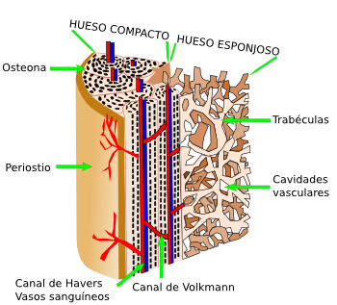
"Fase de necrosis"
Acción de las enzimas proteolíticas bacterianas
Necrosis tisular
Pus, del tejido necrosado y de la destrucción bacteriana, incrementa la presión del espacio medular, ocasionando un colapso vascular arterial y una estasis venosa; y se produce una zona isquémica.
Compresión sobre el paquete vásculo-nervioso dentario inferior
Acelera la trombosis e isquemia
Parestesia del labio inferior y del mentón (Signo de Vincent)
Colección purulenta tiende a expandirse a través de los pequeños conductos óseos
Impidiendo y reduciendo el aporte sanguíneo que llega desde el periostio
Despegamiento y la elevación del periostio.
Zona de hueso necrótico y avascular: el "secuestro óseo".
Notes:
FASE DE NECROSIS

Slide 35
"Fase de reparación"
Actividad fagocitaria
Uso de terapéutica adecuada
inflamación empieza a decrecer
Intento de separar los secuestros óseos del hueso vital
se forma una capa de tejido de granulación a su alrededor, como una cascara, que se conoce con el nombre de "involucro".
tejido de granulación
Sí la infección se crónica, en la zona del secuestro se establecen unos túneles de drenaje
Atravesando el involucro, permiten la salida del pus hacia el exterior . La persistencia de pus y tejidos necróticos facilita aparición de abscesos cutáneos y fístulas. Si la infección es muy severa los osteoblastos son destruidos y no se forma nuevo hueso. Los secuestros óseos se perforan, y quedan unos tractos o cloacas por donde el pus puede pasar a la superficie.
Secuestro óseo es pequeño puede acabar desapareciendo, pero también puede revascularizarse o permanecer inerte sin ocasionar molestias.
Notes:
FASE DE REPARACION

Slide 36
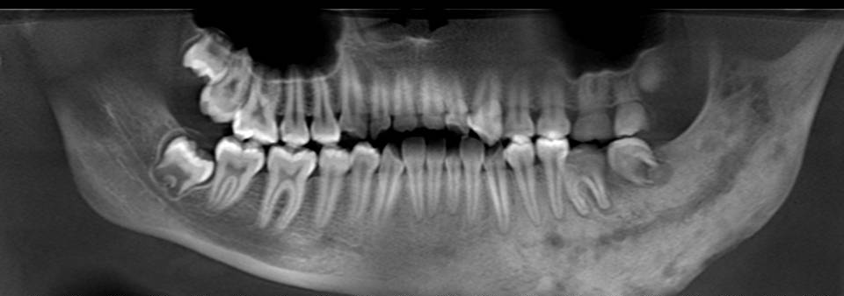
Características radiográficas
"fase inflamatoria aguda“
En el hueso se observará una rarefacción que es la traducción de los fenómenos de descalcificación por osteolisis. Hay que remarcar que inicialmente no se detecta ninguna alteración radiológica.
4 a 8 días para que empiece a observarse el aspecto borroso típico de esta fase, en la que las trabéculas óseas se aprecian más delgadas. Imagen en vidrio esmerilado
Notes:
CARACTERISTICAS RADIOGRAFICAS INFLAMATORIA AGUDA

Slide 37
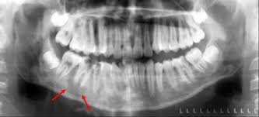
Caracteristicas radiográficas
Fase inflamatoria crónica
Existe la formación de secuestros y de los involucros que en una radiografia se pueden observar. Los secuestros es hueso necrótico por lo que se verá una imagen radiolúcida. Los involucros se observan radioopacos ya que es un intento de reparación de hueso nuevo
Notes:
CARACTERISTICAS RADIOGRAFICAS INFLAMATORIA CRONICA

Slide 38
CARACTERISTICAS RADIOGRAFICAS
El uso de los antibióticos ha permitido la aparición de formas atípicas de osteomielitis. En algunos casos, la necrosis ósea queda detenida sin que llegue a formarse ningún secuestro; entonces puede verse una imagen osteolítica que se ha descrito como en "geoda".
Notes:
CARACTERISTICAS RADIOGRAFICAS IMAGEN OSTEOLITICA

Slide 39
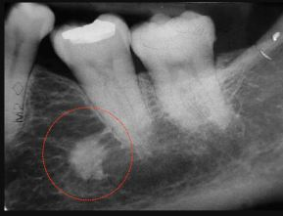
NECROSIS OSEA
"fase de necrosis“
Ya se ha constituido plenamente el secuestro óseo, que puede tener unas dimensiones muy variables. Este secuestro, paradójicamente, se observa como un islote radioopaco.
Notes:
NECROSIS OSEA

Slide 40
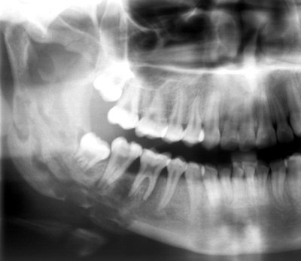
REPARACION OSEA
"fase de reparación“
El involucro se traduce por una condensación indicadora de la mineralización acentuada de este hueso reactivo, adoptando un aspecto radiológico que se ha definido como una imagen radioopaca granular o punteada.
Notes:
REPARACION OSEA

Slide 41
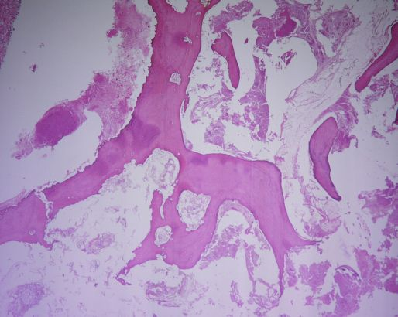
Características histológicas
Tejido de granulación entremezclado con Neutrófilos, fibrina y restos tisulares que rodean las espículas de hueso en las cuales los osteocitos han experimentado necrosis. En la periferia próxima a la unión con el hueso no afectado, el tejido blando está constituido por un tejido conjuntivo laxo y delicado con un infiltrado de linfocitos y células plasmáticas, esto también se observa en la transición hacia osteomielitis crónica.
Notes:
CARACTERISTICAS HISTOLOGICAS

Slide 42
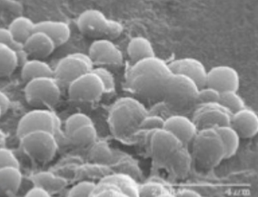
BACTERIOLOGÍA
Los estafilococos aureus y albus eran los responsables del 80% al 90% de las osteomielitis, y también resultaba importante el papel del estreptococo hemolítico; este porcentaje actualmente ha descendido por debajo del 50% debido en parte a la utilización de antibióticos eficaces, pero, sobre todo, por disponer de técnicas de cultivo microbiano más sofisticadas.
Notes:
BACTERIOLOGIA

Slide 43
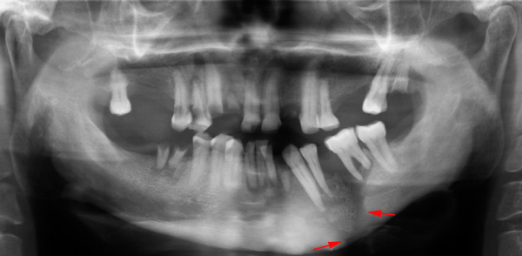
pronóstico
Reservado dependiendo del curso de la enfermedad.
Notes:
PRONOSTICO

Slide 44
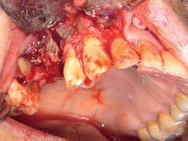
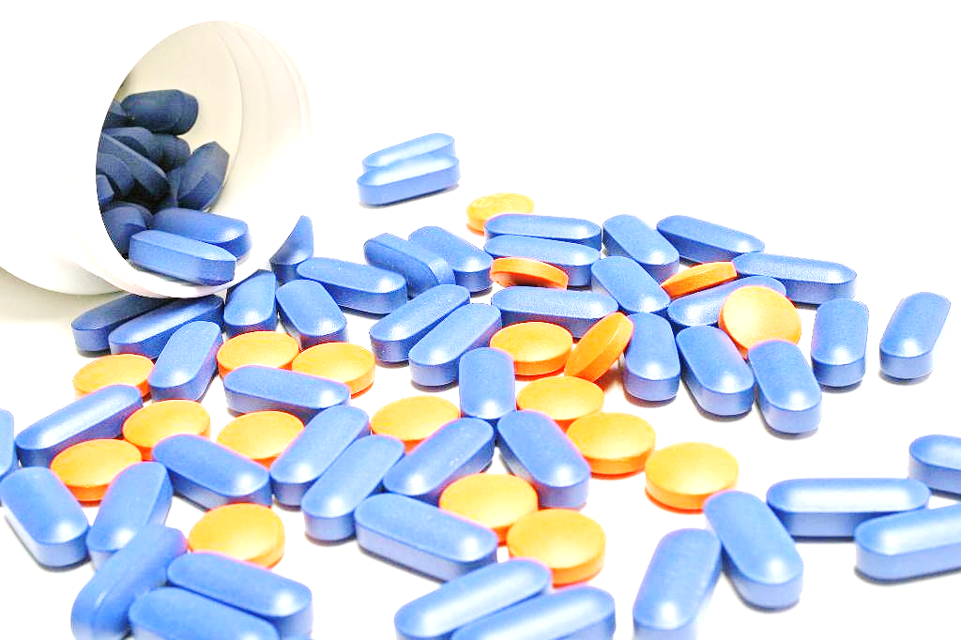
tratamiento
Erradicar el foco infeccioso primario.
Combatir el agente etiológico responsable de la infección: Para ello debemos tomar muestras para cultivo y así identificar los microorganismos patógenos (aerobios y anaerobios) para hacer después un antibiograma y poder indicar una terapia selectiva.
Intentar facilitar el drenaje del foco de osteomielitis.
Notes:
TRATAMIENTO

Slide 45
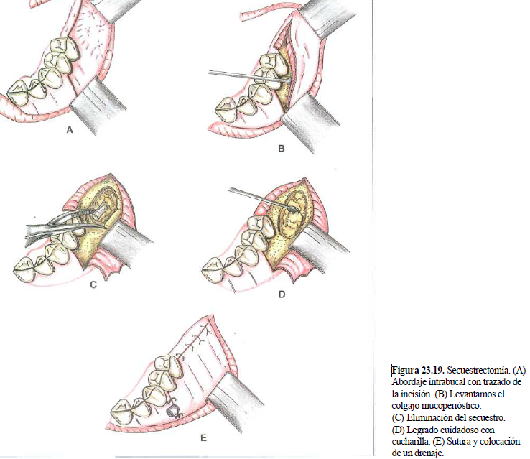
TRATAMIENTO QUIRURGICO
Desbridar y eliminar todo cuerpo extraño o secuestro presente (Secuestrectomía), lo que favorece un correcto drenaje e irrigación de la región.
Reparar los efectos destructivos del proceso mediante la reconstrucción diferida tanto en el aspecto estético como funcional.
No hemos de olvidar la importancia de un tratamiento dentario adecuado.
Notes:
TRATAMIENTO QUIRURGICO

Slide 46
Importancia DEL MANEJO ODONTOLOGICO ADECUADO
Conocer la patología que presente nuestro paciente y priorizar tratamientos
Ser meticuloso en el control postextracción
Indagar sobre el origen de alguna fractura
Ser cuidadoso en el manejo de los materiales para evitar la impactación de alguno de ellos dentro de la mucosa o del hueso
En la medida de lo posible que nuestra aparatología sea lo mas noble con los tejidos orales y periorales
Siempre tomar los estudios de diagnóstico pertinentes antes del inicio de cualquier tratamiento
Correcta elaboración de historia clínica para conocer factores de riesgo y en su caso hacer interconsulta
Notes:
IMPORTANCIA DEL MANEJO ODONTOLOGICO ADECUADO

Slide 47
bibliografía
Gay Escoda, Berini Aytés, Tratado de Cirugía Bucal Tomo I; Madrid : Ergon, 2004.
Philip Sapp, Eversole, Wysocki; Patología Oral y Maxilofacial Contemporánea , Elsevier, España, 2004.
Notes:
BIBLIOGRAFIA

Slide 48
GUIA DE DIAPOSITIVAS
1.- PORTADA
2.- PRESENTACION
3.- PROGRAMA
4.- INTRODUCCION
5.- DEFINICION
6.- EPIDEMIOLOGIA
7.- LOCALIZACION
8.- CLASIFICACION DE HUDSON
9.- ETIOLOGIA
10.- FACTORES GENERALES
Notes:
GUIA DE DIAPOSITIVAS

Slide 49
GUIA DE DIAPOSITIVAS
11.- ENFERMEDADES OSEAS PAGET
12.- OSTEOESCLEROSIS
13.- INMUNODEPRESION
14.- EDAD
15.- FACTORES LOCALES ENDOGENOS
16.- FACTORES LOCALES
17.- PERIODONTOPATIAS
18.- LESIONES DE LA MUCOSA BUCAL
19.- QUISTES Y TUMORES
20.- FOCO DE SEPSIS
Notes:
GUIA DE DIAPOSITIVAS

Slide 50
GUIA DE DIAPOSITIVAS
21.- FACTORES EXOGENOS
22.- EXODONCIAS
23.- IMPLANTES
24.- AGENTES FISICOS
25.- AGENTES QUIMICOS
26.- OSTEOMIELITIS AGUDA
27.- SINTOMAS
28.- CELULITIS
29.- CARACTERISTICAS CLINICAS
Notes:
GUIA DE DIAPOSITIVAS

Slide 51
GUIA DEDIAPOSITIVAS
30.- CARACTERISTICAS CLINICAS FISTULAS
31.- SIGNOS Y SINTOMAS
32.- PATOGENESIS
33.- FASE INFLAMATORIA AGUDA
34.- FASE DE NECROSIS
35.- FASE DE REPARACION
36.- CARACTERISTICAS RADIOGRAFICAS INFLAMATORIA AGUDA
37.- CARACTERISTICAS RADIOGRAFICAS INFLAMATORIA CRONICA
38.- CARACTERISTICAS RADIOGRAFICAS IMAGEN OSTEOLITICA
39.- NECROSIS OSEA
40.- REPARACION OSEA
Notes:
GUIA DE DIAPOSITIVAS

Slide 52
GUIA DE DIAPOSITIVAS
41.- CARACTERISTICAS HISTOLOGICAS
42.- BACTERIOLOGIA
43.- PRONOSTICO
44.- TRATAMIENTO
45.- TRATAMIENTO QUIRURGICO
46.- IMPORTANCIA DEL MANEJO ODONTOLOGICO ADECUADO
47.- BIBLIOGRAFIA
48.- GUIA DE DIAPOSITIVAS
49.- GUIA DE DIAPOSITIVAS
50.- GUIA DE DIAPOSITIVAS
51.- GUIA DE DIAPOSITIVAS
52.- GUIA DE DIAPOSITIVAS
Notes:
GUIA DE DIAPOSITIVAS

